Slide 1


CLIP模型
1.CLIP模型的定义及创新点
2.CLIP模型的特点
3. CLIP模型训练
4. CLIP模型训练效果
5.总结

Slide 2
CLIP模型
什么是CLIP？
CLIP（Contrastive Language-Image Pre-Training）模型是一种多模态预训练神经网络，由OpenAI在2021年发布，是从自然语言监督中学习的一种有效且可扩展的方法。
CLIP模型创新点
CLIP的创新之处在于，它能够将图像和文本映射到一个共享的向量空间中，从而使得模型能够理解图像和文本之间的语义关系。这种共享的向量空间使得CLIP在图像和文本之间实现了无监督的联合学习，从而可以用于各种视觉和语言任务。

Slide 3
CLIP模型的设计灵感
CLIP的设计灵感源于一个简单的思想：让模型理解图像和文本之间的关系，不仅仅是通过监督训练，而是通过自监督的方式。CLIP通过大量的图像和文本对来训练，使得模型在向量空间中将相应的图像和文本嵌入彼此相近。
CLIP将图像和文本先分别输入一个图像编码器image_encoder和一个文本编码器text_encoder，得到图像和文本的向量表示 I_f 和 T_f 。然后将图像和文本的向量表示映射到一个joint multimodal sapce，得到新的可直接进行比较的图像和文本的向量表示 I_e 和T_e （这是多模态学习中常用的一种方法，不同模态的数据表示之间可能存在gap，无法进行直接的比较，因此先将不同模态的数据映射到同一个多模态空间，有利于后续的相似度计算等操作）。然后计算图像向量和文本向量之间的余弦相似度。最后，对比学习的目标函数就是让正样本对的相似度较高，负样本对的相似度较低。

Slide 4
CLIP模型的特点
统一的向量空间： CLIP的一个关键创新是将图像和文本都映射到同一个向量空间中。这使得模型能够直接在向量空间中计算图像和文本之间的相似性，而无需额外的中间表示。
对比学习： CLIP使用对比学习的方式进行预训练。模型被要求将来自同一个样本的图像和文本嵌入映射到相近的位置，而将来自不同样本的嵌入映射到较远的位置。这使得模型能够学习到图像和文本之间的共同特征。
无监督学习： CLIP的预训练是无监督的，这意味着它不需要大量标注数据来指导训练。它从互联网上的文本和图像数据中学习，使得它在各种领域的任务上都能够表现出色。

Slide 5
CLIP模型训练
CLIP模型训练分为三个阶段：
Contrastive pre-training：预训练阶段，使用图片 - 文本对进行对比学习训练；
Create dataset classifier from label text：提取预测类别文本特征;
Use for zero-shot predictiion：进行 Zero-Shoot 推理预测

Slide 6
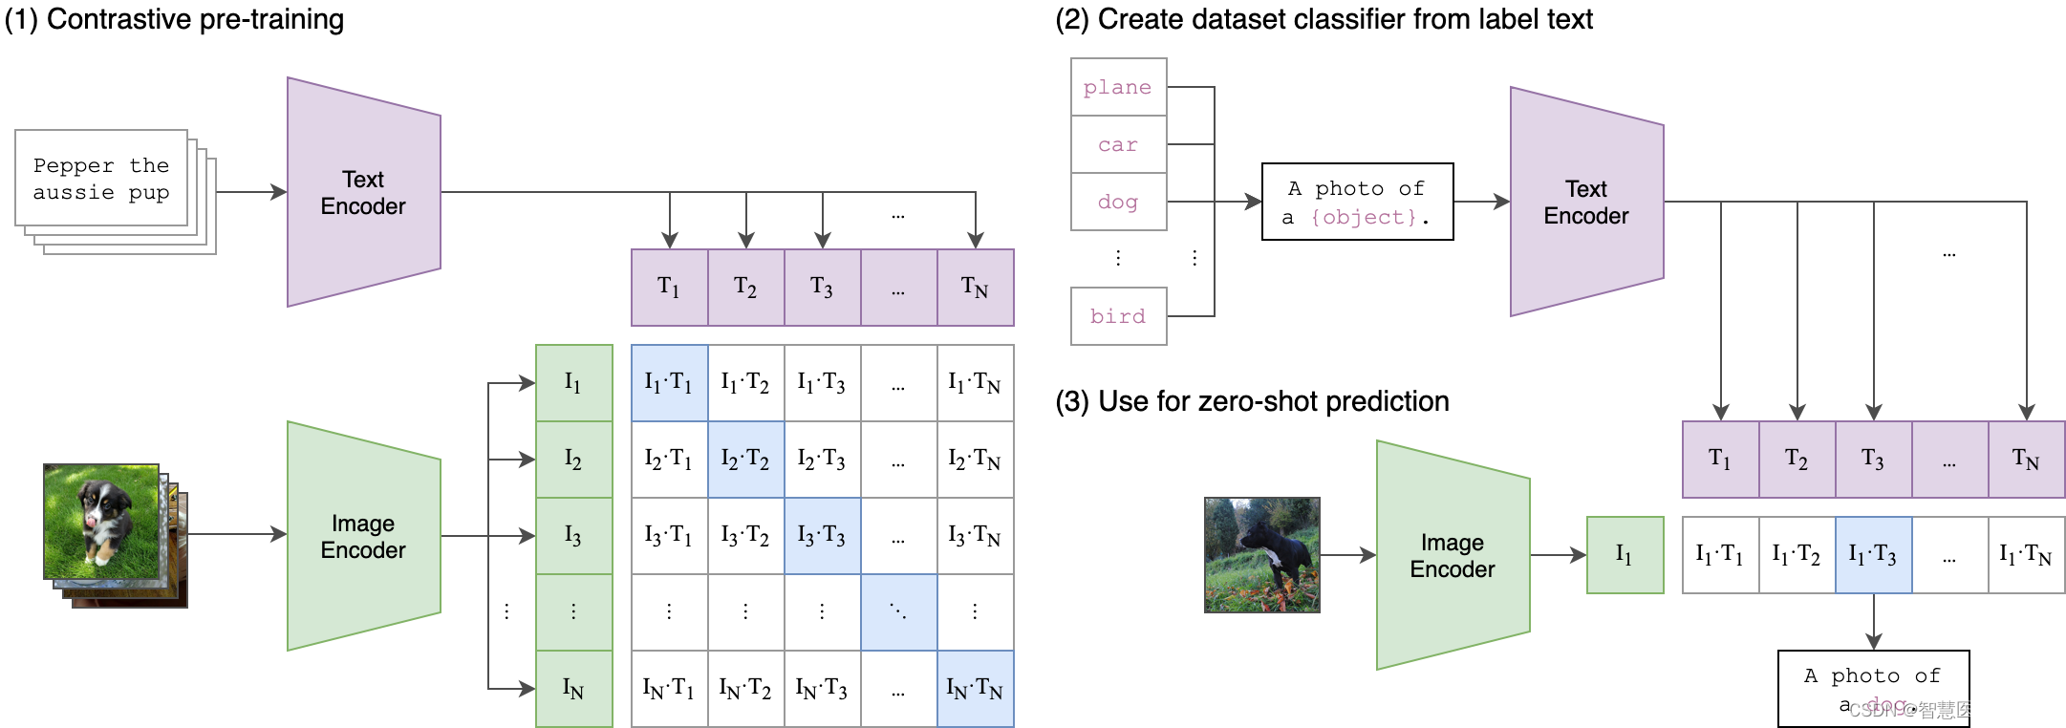
在预训练阶段，对比学习十分灵活，只需要定义好正样本对和负样本对就行了，其中能够配对的图片-文本对即为正样本。具体来说，先分别对图像和文本提特征，这时图像对应生成 I1、I2 ... In 的特征向量，文本对应生成T1、T2 ... Tn 的特征向量，然后中间对角线为正样本，其余均为负样本。这样的话就形成了n个正样本，n^2 - n个负样本。一旦有了正负样本，模型就可以通过对比学习的方式训练起来了，完全不需要手工的标注。自监督的训练需要大量的数据，OPEN AI的这个训练数据量大约在 4亿个的数量级。
Notes:
在预训练阶段，对比学习十分灵活，只需要定义好正样本对和负样本对就行了，其中能够配对的图片-文本对即为正样本。具体来说，先分别对图像和文本提特征，这时图像对应生成 I1、I2 ... In 的特征向量，文本对应生成T1、T2 ... Tn 的特征向量，然后中间对角线为正样本，其余均为负样本。这样的话就形成了n个正样本，n^2 - n个负样本。一旦有了正负样本，模型就可以通过对比学习的方式训练起来了，完全不需要手工的标注。自监督的训练需要大量的数据，OPEN AI的这个训练数据量大约在 4亿个的数量级。

Slide 7
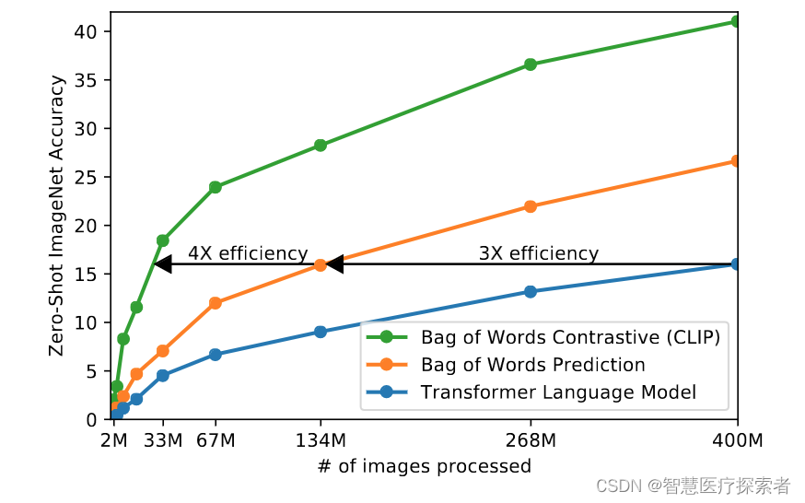
由于训练数据巨大，训练十分耗费时间，所以必须对训练策略进行一些改进以提升训练效率。采用对比学习进行训练的一个重要原因也是考虑到训练效率。如下图最下面的蓝线表示像GPT2这种预测型的任务(预测型的任务是指，我有一张图片，去预测图片对应的描述，这个时候因为人类的语言是个奇妙又伟大的东西，一张图往往能对应出多种文本描述，比如姚明篮球打得好和姚明真高，对于描述同一张图并不冲突)，可以看到是最慢的。中间黄线是指一种bag of words 的方式，不需要逐字逐句地去预测文本，文本已经抽象成特征，相应的约束也放宽了，这样做训练速度立马提高了 3 倍。接下来进一步放宽约束，不再去预测单词，而是去判断图片-文本对，也就是绿色的线 对比学习的方法，这样效率又可以一下提升至4倍。

Slide 8
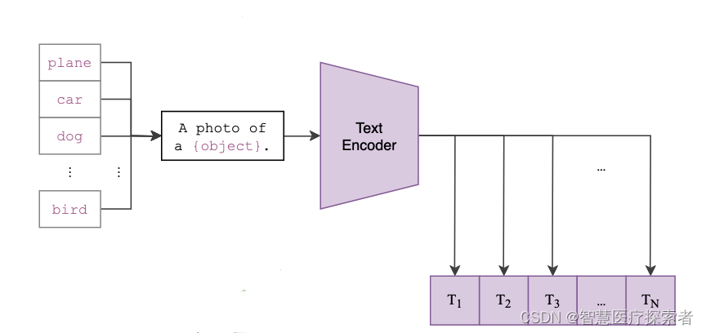
等训练好了，然后进入前向预测阶段。首先需要对文本类别进行一些处理，拿 ImageNet 数据集的 1000 个类别来说，原始的类别都是单词，而 CLIP 预训练时候的文本端出入的是个句子，这样一来为了统一就需要把单词构造成句子，怎么做呢？可以使用 A photo of a {object}. 的提示模板 (prompt template) 进行构造，比如对于 dog，就构造成 A photo of a dog.，然后再送入 Text Encoder 进行特征提取，就 ImageNet 而言就会得到一个 1000 维的特征向量，整个过程如下：

Slide 9
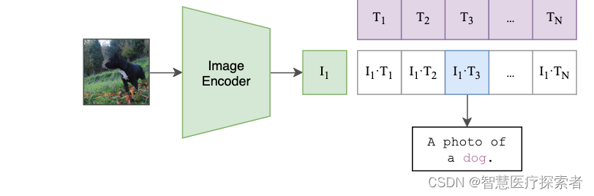
最后就是推理见证效果的时候，怎么做的呢。这个时候无论你来了张什么样的图片，只要扔给 Image Encoder 进行特征提取，会生成一个一维的图片特征向量，然后拿这个图片特征和 1000 个文本特征做余弦相似度对比，最相似的即为我们想要的那个结果，比如这里应该会得到 A photo of a dog.，整个过程如下

Slide 10
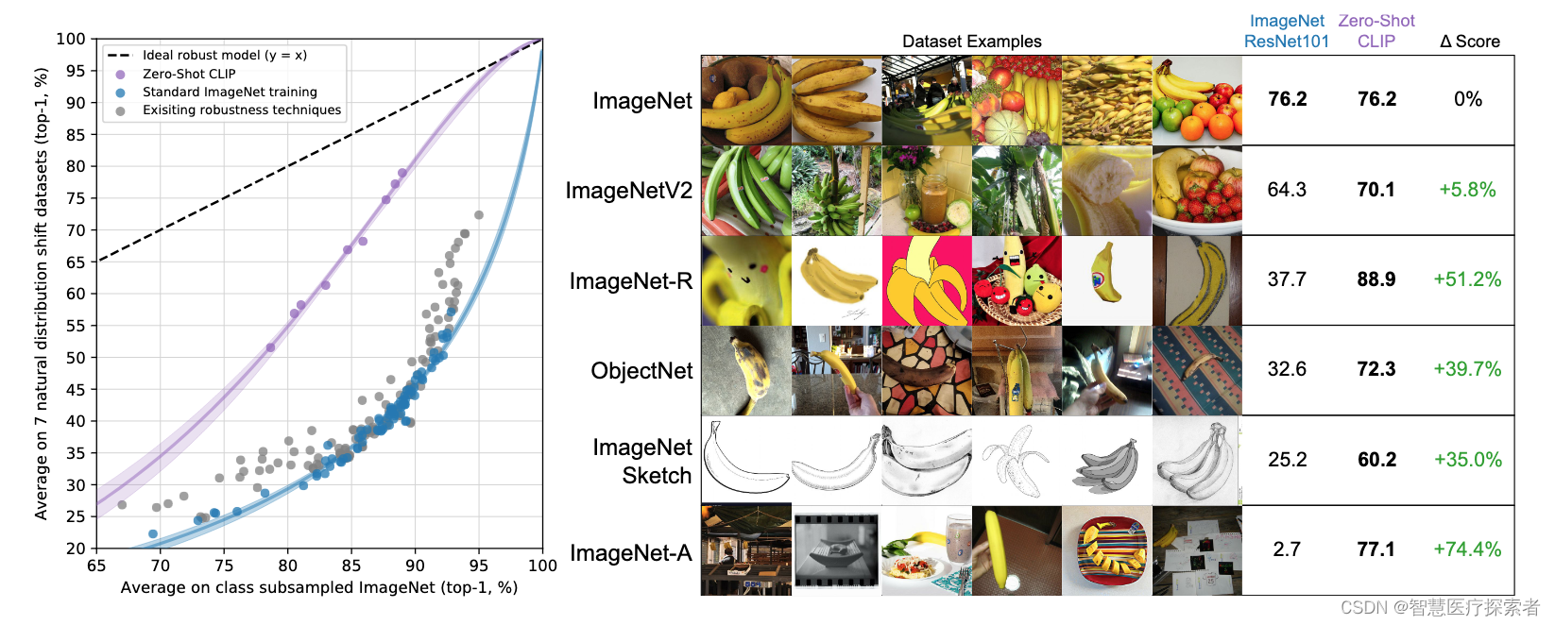
扩展性/泛化能力：上面是拿 ImageNet 那 1000 个类进行展示的，在实际使用中，这个类别文本不限于ImageNet那1000个类，而预测的图片也不限于ImageNet那1.28 万张图片。然而，依旧可以使用检索相似度的方式去得到输出，这样网络的灵活性就特别高了。不难发现，类别文本提取的特征类似于人脸识别里的检索库，图片提取特征就是待检测的那个。以上就是 CLIP 工作的总览，可以看到 CLIP 在一次预训练后，可以方便的迁移到其他视觉分类任务上进行 Zero-Shoot 的前向预测。由于CLIP 学习的是文本语义信息，而不是单类别信息，这样做的好处可以体现在迁移能力上。CLIP不仅在ImageNet 常规数据集上表现优秀，对于ImageNet Sketch 素描图、ImageNet-R 动漫图等非常规图像上的迁移学习能力依旧表现的非常好，如下：

Slide 11
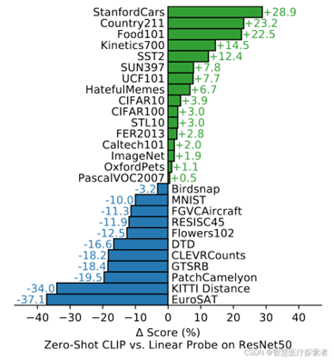
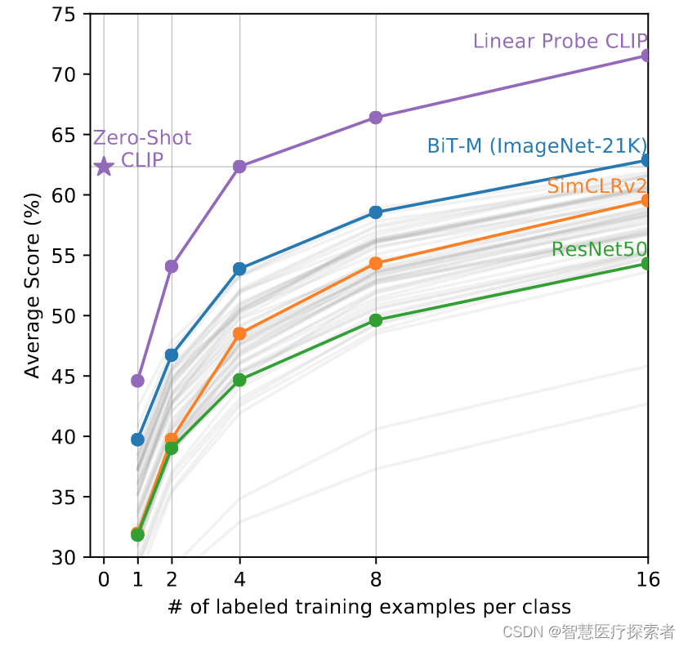
看最重要的 Zero-Shot / Few-Shot 的能力，主要对比有监督的 Base 网络，涉及的迁移数据集有 27 个之多，可以看到CLIP 的Zero-Shot 能力十分突出，其中 Linear Probe 的意思是指训练的时候把预训练好的模型权重冻住，直接用其提取特征，然后只是去训练最后的 fc 分类头。

Slide 12
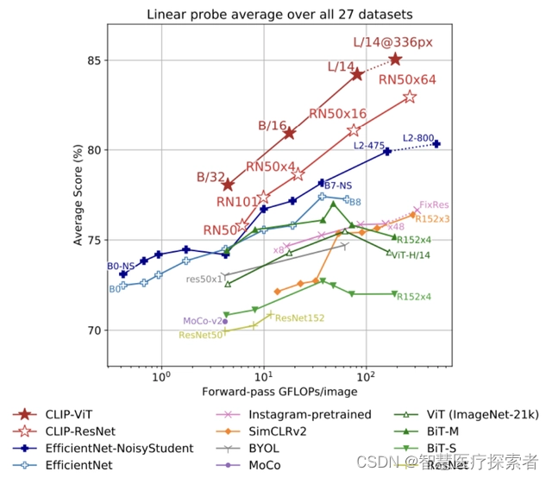
CLIP模型训练效果
当使用 CLIP 特征训练一个完全监督的线性分类器时，发现它在准确性和计算成本方面都优于许多基线，可以看出 CLIP 通过自然语言监督学习的表示的质量是很高的；

Slide 13
总结
CLIP模型已经在许多视觉和语言任务中展现出惊人的性能，如图像分类、零样本分类、图像生成的指导、图像问答等。它的成功不仅在于其创新的架构，还在于它的预训练策略，使得模型能够从大规模无监督数据中学习到有用的图像和文本表示。

Slide 14
1.Who，when，where
OpenAI在2021年三月发表在国际机器学习大会上的

Slide 15
解决的问题
解决了多模态学习中的一些问题，特别是图像和文本的关联学习方面
1.泛化能力的提升，传统的图像分类模型需要人工标注数据，成本大，而clip只用使用互联网上图像文本。
2.跨模态交互，通过对比学习，建立图像和文本的映射关系，能够理解图像内容与文本之间的联系。
3.迁移能力：面对一些新的、未知的任务时，也能通过其学习到的特征进行有效的推断

Slide 16
采用的方法
1.图像和文本的特征提取：CLIP模型使用两个编码器分别处理图像和文本。图像编码器可以是基于卷积神经网络（如ResNet）或视觉变换器（Vision Transformer，简称ViT）的架构，而文本编码器通常是基于Transformer的架构，如BERT。
2.正负样本对比学习：每个图像-文本对被视作一个正样本，即图像和其对应的描述性文本在语义空间中应该相近。而非对应的图像-文本对则被视为负样本，模型需要学习将这些负样本在语义空间中推开。
3.对比损失：增大正样本相似性，减少负样本相似性

Slide 17
贡献
1.多模态学习：连接了图像和文本
2.零样本学习：在没有直接训练数据的情况下，通过文本描述来识别图像中的内容，这使得模型能够泛化到新的类别
3.大规模数据集和开源
4.计算效率

